Slide 1
第8章 MOS 管工作原理

Slide 2
本章内容
8.1 MOS管电容
8.2 MOS管阈值电压
8.3 MOS管的IV特性
8.4 短沟道MOS管

Slide 3
MOS管的电压和电流定义
MOS管是四端器件
MOS管的源漏可以互换
本课程中对于MOS管的 端口命名，所有的电压和电流都是正向的。

Slide 4
8.1 MOS管电容回顾
1、堆积
V_{GS}<0，衬底的空穴被吸附至栅氧化层的下方
栅电极与衬底电极之间电容：
（氧化层电容）
栅与源/漏之间的电容（交叠电容）：
栅与地之间的总电容：

Slide 5
8.1 MOS管电容回顾
2、耗尽
下图为V_{GS}增大，不能吸引大量空穴到达栅氧下方，同时也不能吸引大量电子的情况。此时栅氧下方的硅表面是耗尽。栅极和衬底之间的电容由氧化层电容和耗尽电容串联而成。

Slide 6
8.1 MOS管电容回顾
3、反型
V_{GS}足够大（>V_{thn}),大量的电子被吸引到栅极下方。

Slide 7
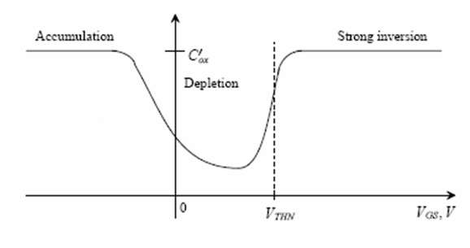
8.1 MOS管电容回顾
栅电容随栅源电压(V_{GS})变化

Slide 8
8.1 MOS管电容回顾
如上图中，当我们需要一个由电容时，最好让MOS管工作在强反型区。而不是堆积区。
原因：MOS管工作在强反型区时，被吸引至栅氧化层下方的电子将漏和源端接形成了电容的低电阻率底板。而当MOS管处于堆积区时，栅到地的电容Cgd穿过了衬底的大电阻。

Slide 9
8.2 MOS管阈值电压
定义：硅-氧化层界面处，电子（空穴）浓度与衬底掺杂浓度相等时，栅源电压被称为阈值电压V_{THN}（V_{THP}）。
阈值电压的计算公式： （1）
V_{FB}为平带电压，使栅氧化物-半导体界面的表面势Vs变得和衬底的表面电势V_{fp}相同。
2V_{fp}指MOS管从平衡态到强反型状态时表面势的变化量。
指表面态界面（陷阱电荷等）的存在引起的压降。
另外，注意（1）式得前提条件：V_{SB}=0，即源与衬底短接。当V_{SB}增加时，阈值电压随之增加，这一效应被称为体效应。

Slide 10
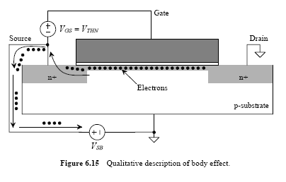
8.2 MOS管阈值电压
定性了解体效应
随着源端电势升至超过体（衬底）电势，电子从沟道中被吸引到V_{SB}的正端。为了保持表面反型，必须要在MOS管上施加一个更大的V_{GS}

Slide 11
8.2 MOS管阈值电压
耗尽型器件：
V_{GS}=V_{SG}=0时，处于导通状态。
增强型器件：
V_{GS}=V_{SG}=0时，处于截止状态。

Slide 12
8.3 MOS管的IV特性
采用缓变沟道近似法推导MOS管的大信号电流/电压特性。如下假设：
1、沟道电流为漂移电流
2、反型层中载流子迁移率为常数
3、沟道与衬底PN结反向截止电流为0
4、沟道中任意一点y处的横向电场远小于该处的纵向电场。
分线性区和饱和区
两种情况。

Slide 13
8.3 MOS管的IV特性
工作于线性区的NMOS管
如下图，由于V_{GS}>V_{THN}，栅氧下表面会反型，V_{DS}>0,则漂移电流从漏到源，假设V_{DS}足够小，使得阈值电压的耗尽层宽度都保持基本不变。
在半导体表面感应产生的单位面积上总电荷包括反型层电荷和耗尽层电荷两部分。

Slide 14
8.3 MOS管的IV特性
工作于线性区的NMOS管
半导体表面感应产生的单位面积上总电荷 Q’_{ch}(y)=C’_{ox}*[V_{GS}-V(y)]
表面耗尽区电荷：Q’_{b}(y)= C’_{ox}V_{THN}
反型层电荷：Q’₁(y)= Q’_{ch}(y)- Q’_{b}(y)= C’_{ox}*[V_{GS}-V(y)-V_{THN}]
长度为dy,宽度为W的沟道微分电阻为：
dR=1/(u_{n} Q’₁(y)*w)*dy
微分电阻上的微分压降为：
dV(y)=I_{D}*dR=I_{D} /(u_{n} Q’₁(y)*w)*dy

Slide 15
8.3 MOS管的IV特性
整理得： （1）
设MOS管的跨导参数为KP，

Slide 16
8.3 MOS管的IV特性
对于工作在线性区的PMOS管，

Slide 17
8.3 MOS管的IV特性
工作于饱和区的NMOS管

Slide 18
8.3 MOS管的IV特性
工作于饱和区的NMOS管
对于前面所讲工作在线性区MOS管，沟道中任意点处反型电荷都不为零。当V_{DS}=V_{GS}-V_{THN}时，在 y=L处反型电荷为零，表明在漏端和沟道的交界处被夹断，此时的漏源电压被称为V_{DS,sat}。当V_{DS}>V_{DS,sat}时，会将沟道电荷拉至漏端，使得沟道中紧邻漏端的电荷被耗尽，再增加V_{DS}并不会使漏端电流继续增加。如果V_{DS}继续增大，使得耗尽区从漏端扩展到源端，此时器件称之为穿通。在穿通情况下，器件会有大电流流过，会导致器件失效。一般将施加在接近最小沟道长度的MOS管源漏之间的最大电压定义为“穿通电压”。

Slide 19
8.3 MOS管的IV特性
工作于饱和区的NMOS管
当NMOS管中的导电沟道出现夹断时，即

Slide 20
8.3 MOS管的IV特性
工作于饱和区的NMOS管
将NMOS管的电学沟道长度定义为设计沟道长度减去漏端耗尽区宽度：L_{elec}=L_{draw}-X_{dl，}得到更为精确的表达式:
上式意味着耗尽层宽度随着V_{DS}的增大而增大，漏电流也随之增大，此效应被称为沟道调制（CLM)效应。

Slide 21
8.3 MOS管的IV特性
工作于饱和区的MOS管
被称为沟道长度调制参数。考虑到沟道长度调制效应后，对于工作在饱和区的器件，I_{D}的表达式可写成

Slide 22
8.3 MOS管的IV特性
亚阈值
当V_{GS}=V_{THN}时，MOS管开始导通。而当V_{GS}<V_{THN}时，存在一个非常小的漏电流，这个电流被称为亚阈值电流。当MOS管工作在这个弱反型区域，称为亚阈值区。
当MOS管工作在强反型区时，施加的源漏电场使得载流子穿过耗尽区从沟道漂移到了漏端。而在弱反型区或者亚阈值区，载流子是从源端扩散到漏端，跟载流子在双极型晶体管类似。
MOS管在亚阈值区的漏电流为：
I

Slide 23
8.3 MOS管的IV特性
总结

Slide 24
8.4 短沟道MOS管
对于短沟道器件来说，推导MOS管I/V关系的缓变沟道近似已经不适用。因为在栅氧化层下的电场不能被认为是一维的。另外，载流子在MOS管沟道与漏端之间漂移的速度会达到饱和,引起迁移率的下降 (u_{n}=V_{sat}/E) 。引起沟道有效方块电阻的增加（ dR=1/(u_{n} Q’₁(y)*w)*dy）。

Slide 25
8.4 短沟道MOS管
热载流子
漏端附近的载流子吸收的能量比平衡条件下的载流子的热能高很多。这些载流子被称为 热载流子。这些载流子的速度比饱和速度要快，这种现象称为速度过冲。
热载流子可以隧穿栅氧化层，从而引起栅电流，或者被栅氧化层俘获，从而引起阈值电压的变化。同时热载流子还能引起碰撞电离（雪崩击穿）

Slide 26
8.4 短沟道MOS管
短沟道MOS饱和电流
当V(L)=V_{DS},_{sat}时，MOS管进入饱和区，在强电场下，迁移率近似为：
可见，工作在饱和区的短沟道场效应管的漏电流随V_{GS}成线性变化。

